Slide 1

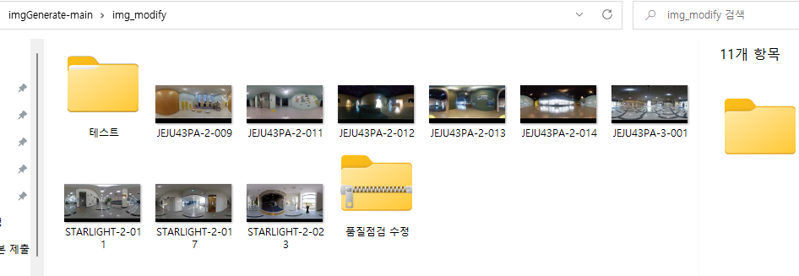
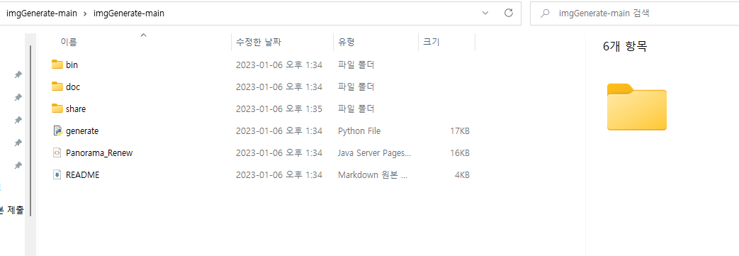
imgGenerate 사용법
사전준비 : imgGenerate 다운로드
python
360도 파노라마 이미지(jpg or png)
360도 파노라마 이미지 폴더
라이브러리 다운로드 폴더
폴더명은 영문명이면 상관없음

Slide 2
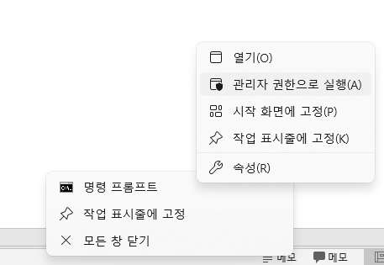
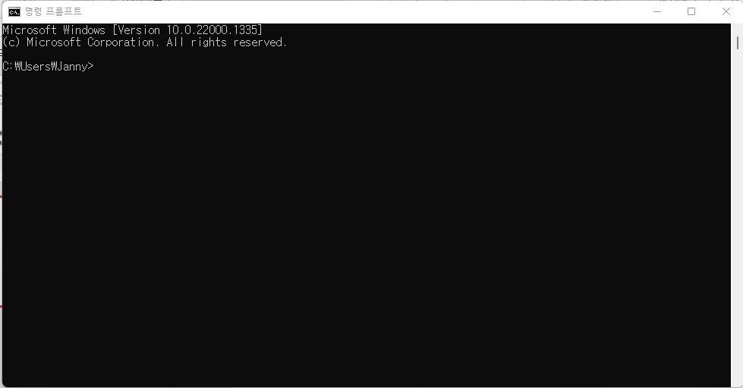
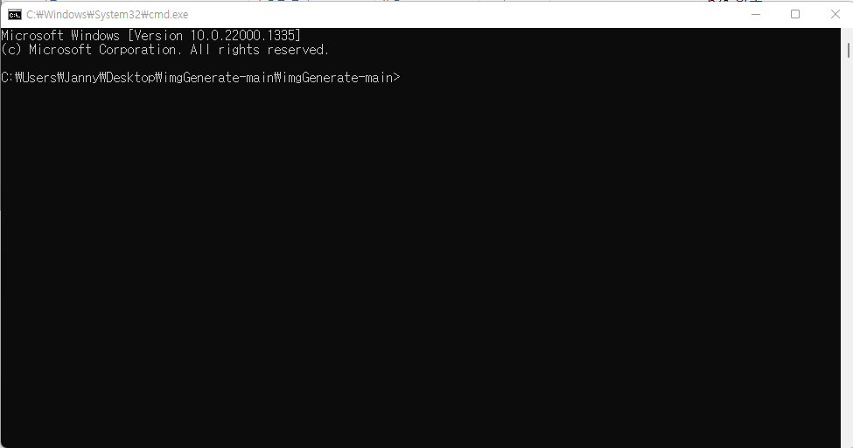
cmd 관리자 권한 실행
cmd 에서 라이브러리 다운로드 받은 폴더로 경로 이동
python generate.py -o JEJU43PA-2-009 -n C:\Users\Janny\Desktop\imgGenerate-main\imgGenerate-main\bin\nona.exe C:\Users\Janny\Desktop\imgGenerate-main\img_modify\JEJU43PA-2-009.jpg
해당 명령어 실행
띄어쓰기
python generate.py –o (출력 폴더명) –n (파일분할실행파일경로) (이미지보유경로.jpg)

Slide 3

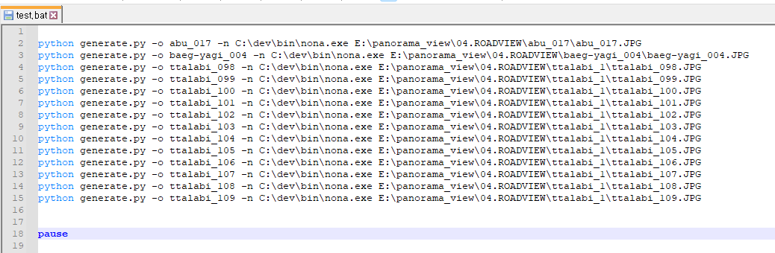
error 발생시 대응
curl https://bootstrap.pypa.io/get-pip.py -o get-pip.py
cmd 명령어 실행
python get-pip.py
pip install image
pip install np
pip install pysh
참고사항
배치파일을 만들어서 이용하면 일괄 이미지 분할 작업 가능

Slide 4
엑셀 파일 작성
필요 데이터 목록
SEQ :순번(자동부여)
K_NAME : 한글명 – 파노라마 타이틀에 들어감
E_NAME : 영문명 - 필터 해당 선택자
PIC_NUM : 사진번호 - 해당 사진의 번호
PITCH_DATA : 이미지에 대한 위치 (X)
YAW_DATA : 이미지에 대한 위치 (Y)
TYPE : scene , info , equirectangular ,multires 데이터를 넣으면 해당 버튼이 표시됨 scene : 이동 링크 info : 설명 문구 equirectangular : 이미지 정적 표시 multires : 다 해상도 이미지 표시
TEXT : 링크 또는 설명 문구에 표시될 문구
URL : info 에서 문구 클릭시 이동될 페이지 URL
IMAGEPATH : 파노라마 이미지 위치 EX)/images/oleum_Panorama/gama/gama_001.JPG OR /images/oleum_Panorama/gama/001 (multires)
X-COORD : 구글좌표 X값 (다음 지도API 연동)
Y-COORD : 구글좌표 Y값 (다음 지도API 연동)
TILE_RESOLUTION : multires 타입일 경우 해당 분할 픽셀
MAX_LEVEL : multires 타입일 경우 줌인 줌아웃 레벨 설정
CUBE_RESOLUTION : multires 타입일경우 분할 픽셀 수

